Slide 1
Comment le système d’information (SI) peut créer de la valeur

Slide 2
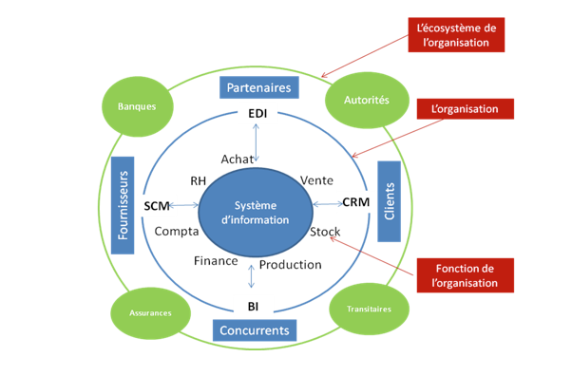

Slide 3
En interne, la transformation du SI entraine de profonds changements :
la fonction de la Direction des Systèmes d’Information (DSI)
- gestion du parc informatique
- gestion des compétences
gestion des coûts directs et indirects (i.e. Pay as you go, coûts générés par l’achat et la maintenance des objets communicants, achat/vente des données, etc.).
Besoin de sécurisation des données accru.

Slide 4
le fonctionnement interne de l’organisation (les changements génèrent des gains de productivité au niveau de toutes les activités : achat, stock, production, comptabilité, etc.).
La gestion de la présence et la localisation des salariés
Une meilleure communication : intranets, réseaux sociaux, visioconférences, hologrammes, planification des réunions en ligne… et le partage des informations en temps réel (synchrone), circulation simplifiée, travail collaboratif, les objets connectés

Slide 5
La réduction des coûts administratifs :
  Remplacer, par exemple, le scan des codes barres par l’identification automatique des tags/codes
  les produits informent alors eux-mêmes de leur présence dans les entrepôts par exemple (à leur arrivée ou lors d’un inventaire)
  L’indexation des dossiers administratifs et des factures (outil de GED)
  Etiquettes à affichage digital qui se mettent à jour automatiquement
  La flexibilité qu’apportent PGI et Cloud

Slide 6
Optimisation de la trésorerie, maîtrise des risques
Présence d’outils de pilotage de la performance tels que des tableaux de bords ou des outils prévisionnels, capables de fournir une forte valeur ajoutée au business =>augmenter les marges.
le big data comme un moteur de croissance : de quoi mieux comprendre les tendances de marché, choisir la bonne stratégie financière et optimiser les rentes

Slide 7
le bien être des employés :
- Aide dans ses tâches (répétitives)
Commodités (commande à distance des appareils comme la machine à café ou un photocopieur) par des objets communicants
Télétravail pour réduire les temps de transport

Slide 8
A l’extérieur de l’organisation (son écosystème), la transformation touche essentiellement :
– sa relation avec ses partenaires : l’échange de données informatisé (EDI) est impacté par l’introduction de la communication des objets (mobiles et leur multitude d’applications, tv…)

Slide 9
– sa relation avec ses fournisseurs :
intérêt des objets communicants : la Supply Chain Management (SCM=pilotage de la chaine logistique : réduction du temps entre commande et livraison)
amélioration de la gestion des opérations (inventaires, gestion des stocks, réception et livraison des produits, etc.)
facturation en créant des plates-formes transactionnelles digitales avec service d’archivage à valeur probante : coffre fort numérique

Slide 10
– sa relation avec ses clients :
l’introduction des objets communicants permet :
- la gestion de la relation client (i.e. Customer Relationship Management – CRM) pour la fidélisation des clients :
- De centraliser des informations et des échanges commerciaux grâce à un historique détaillé ( voir Big Data)
- De cibler facilement les campagnes de prospection et fidélisation ;
- Retrouver et contrôler l’ensemble des actions effectuées sur chaque fiche client ou prospects ;
- Piloter l’ensemble de l’activité commerciale en accédant à des tableaux de bord détaillés....
- Accélération du processus facturation client BtoB, baisse des coûts (et moins de papier)
La présentation des produits se verrait changée avec l’apport de la réalité augmentée ou virtuelle par exemple.

Slide 11
– sa relation avec ses concurrents :
l’intelligence économique ou Business Intelligence (BI) serait le point fort de ce genre de SI basé sur la gouvernance des données massives (Khatri et Brown, 2010). Le BI serait étendu dans sa capacité à anticiper la concurrence et la mutation des marchés.
A partir de
https://www.hbrfrance.fr/chroniques-experts/2014/11/5243-comment-la-transformation-du-systeme-dinformation-impacte-lorganisation/
https://blog.lesjeudis.com/comment-la-big-data-a-change-le-marketing-daujourdhui
https://www.magazine-decideurs.com/news/ameliorer-les-processus-internes
https://www.oracle.com/fr/database/business-intelligence-definition.html

Slide 12
Les risques générés par le SI

Slide 13
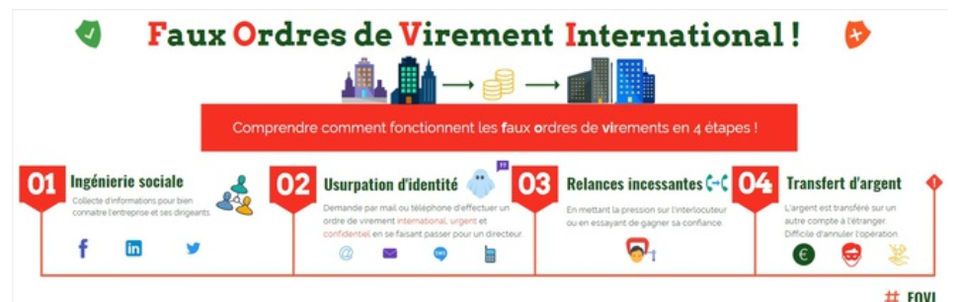
La sécurité

Slide 14
Des conséquences :
Des risques juridiques :
- Airbus victime d'une cyberattaque, des données personnelles d'employés ont été consultées 31/01/2019
- Des sanctions : 50 Millions d’euros pour Google par la CNIL ; L'autorité estime que le géant américain du Web n'informe pas assez les internautes sur le traitement de leurs données.
https://actu.orange.fr/finance/videos/piratage-informatique-un-fleau-qui-frappe-les-pme-CNT0000019CN9z.html

Slide 15
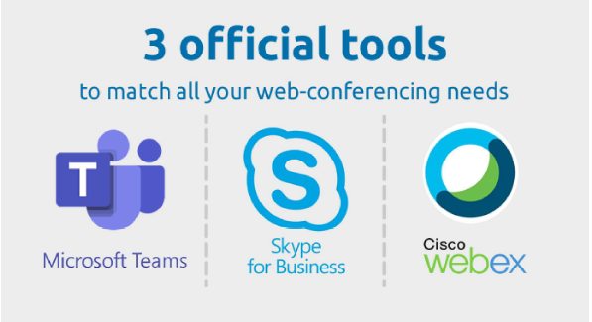
Risques accrus de piratage avec l’épidémie de covid.
Peu d’équipements en pc portable donc les salariés utilisent leur pc personnel pour le télétravail, pc qui sont corrompus. De plus les réseaux ne sont pas sécurisés. Pas de VPN.
Des visioconférences dangereuses pour le SI
Zoom : les mots de passe de 500 000 comptes piratés et mis en vente sur le dark web
Interdiction d’utiliser Zoom, WhatsApp… dans le cadre du télétravail dans une grande ESN.

Slide 16
Des risques financiers : perte de chiffres d’affaire, perte de visibilité voire fermeture d’entreprises, déstabilisation de marchés
https://www.capital.fr/entreprises-marches/le-producteur-daluminium-norsk-hydro-victime-dune-cyberattaque-1332056
Attaque informatique sur le groupe norvégien Norsk Hydro, l'un des plus grands producteurs d'aluminium au monde
production mondiale perturbée
le cours de l'aluminium à la hausse.
Les pop-up alarmistes , les crypto-virus et ransomware
Voir cybermalveillance.gouv.fr
https://www.francetvinfo.fr/internet/securite-sur-internet/piratage-informatique-une-entreprise-en-faillite_2384447.html

Slide 17
Des risques opérationnels : un SI défaillant = des pertes
Des risques sociaux : transformation du SI mal vécue par les salariés surtout si cela entraine des licenciements
Ressources
https://www.capital.fr/entreprises-marches/le-producteur-daluminium-norsk-hydro-victime-dune-cyberattaque-1332056
https://www.france24.com/fr/20200401-le-coronavirus-nouveau-cheval-de-troie-des-cybercriminels
https://www.france24.com/fr/éco-tech/20200619-data-sur-ordonnance-comment-protéger-nos-données-de-santé
https://www.clubic.com/antivirus-securite-informatique/virus-hacker-piratage/hackers/actualite-891576-500-000-comptes-zoom-vendus-dark-web-forums-hackers.html

